Slide 1
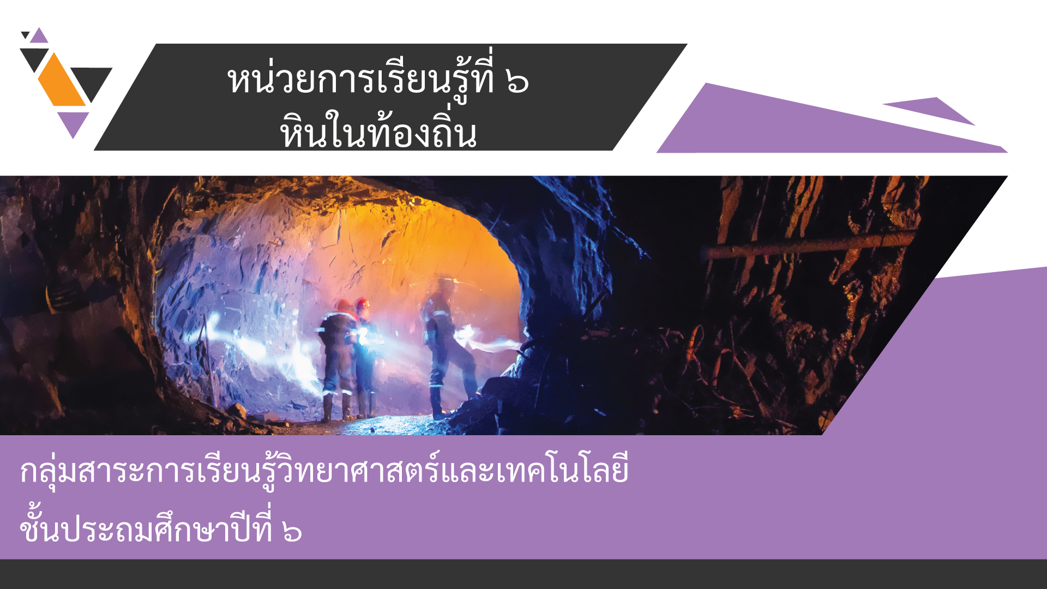


Slide 2
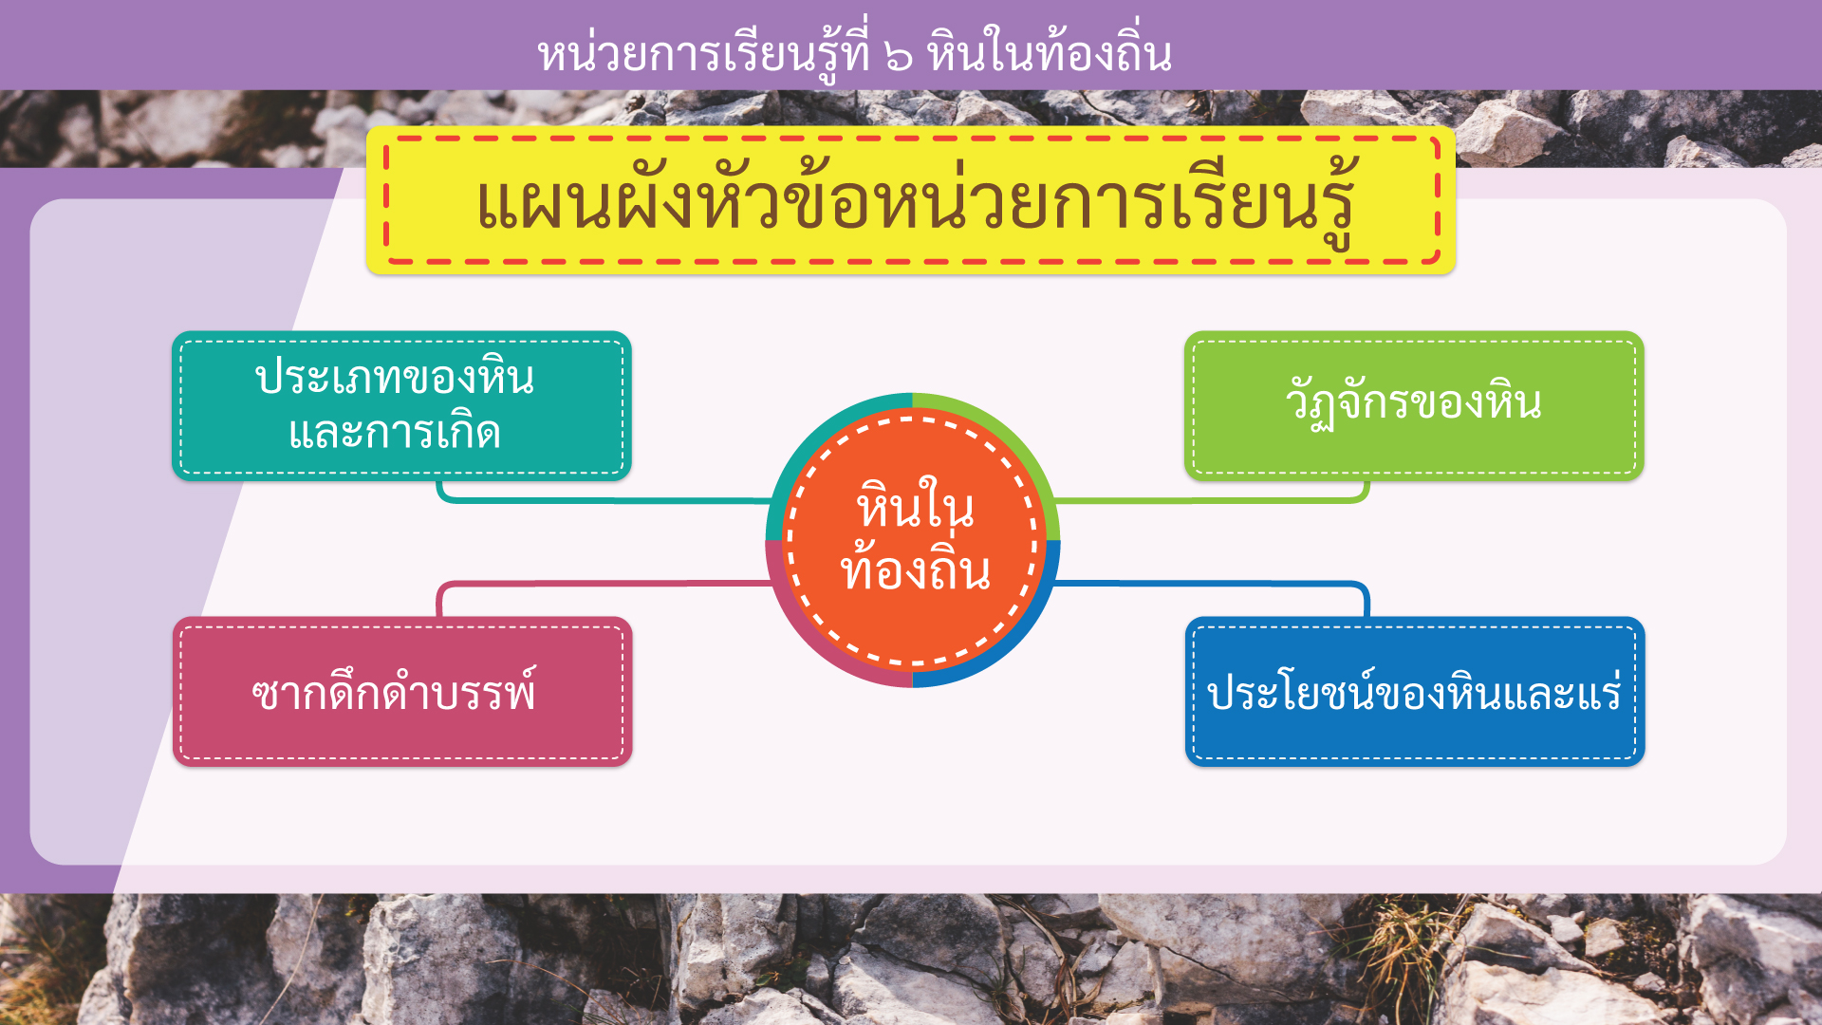

Slide 3
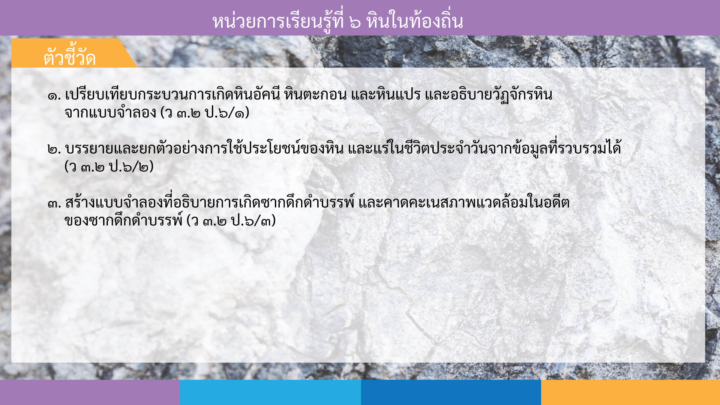
วิทยาศาสตร์และเทคโนโลยี ชั้นประถมศึกษาปีที่ ๖

Slide 4


หน่วยการเรียนรู้ที่ ๖
หินในท้องถิ่น
วิทยาศาสตร์และเทคโนโลยี ชั้นประถมศึกษาปีที่ ๖

Slide 5

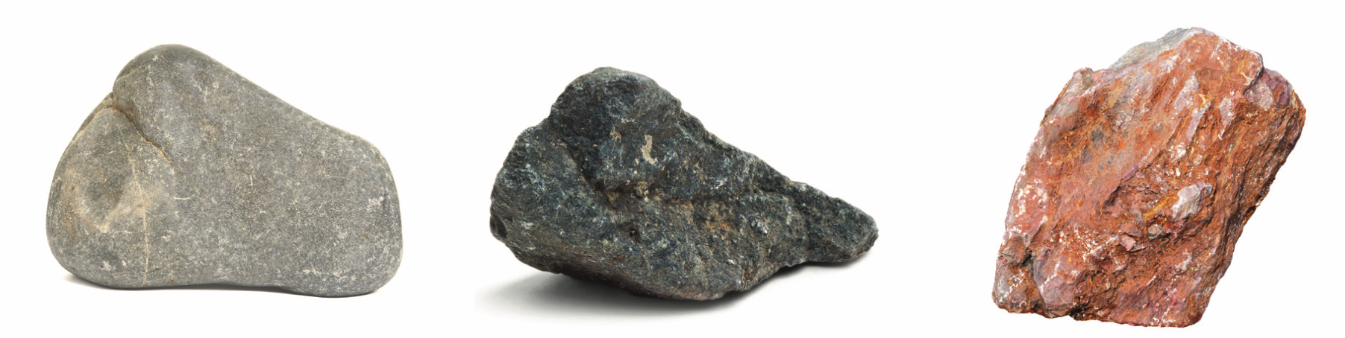
๑. ประเภทของหินและการเกิด
หินที่นักเรียนเคยเห็นไม่ว่าจะเป็นหินที่นำมาใช้ประโยชน์ในบ้านเรือน
หรือหินที่อยู่ตามสถานที่ต่าง ๆ มีลักษณะที่แตกต่างกัน นักเรียนทราบหรือไม่ว่า
นักธรณีวิทยาจัดจำแนกหินเป็นประเภทใดบ้าง
ตัวอย่างหินตามสถานที่ต่าง ๆ

Slide 6

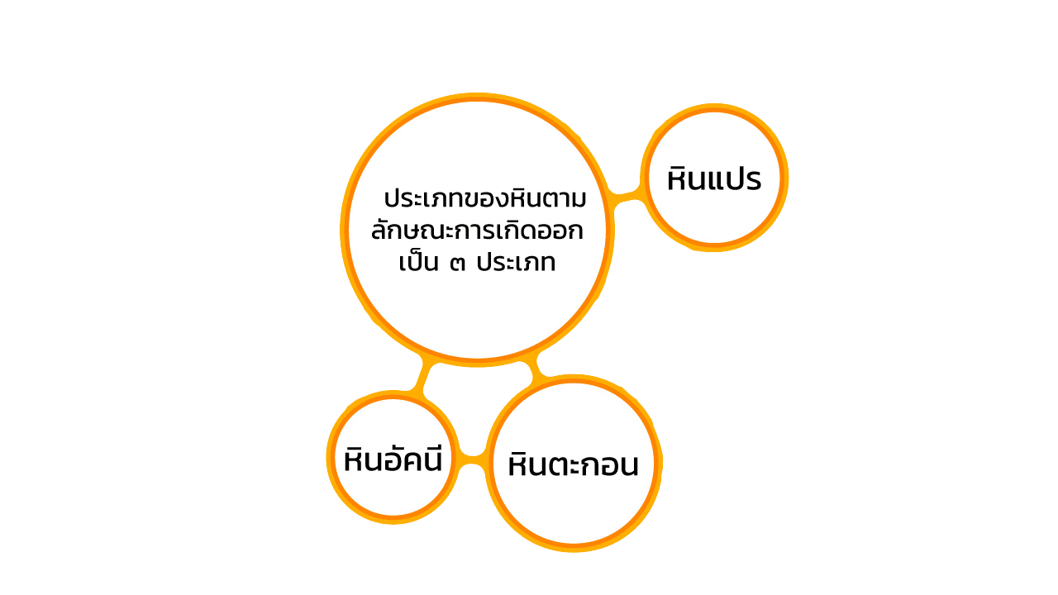
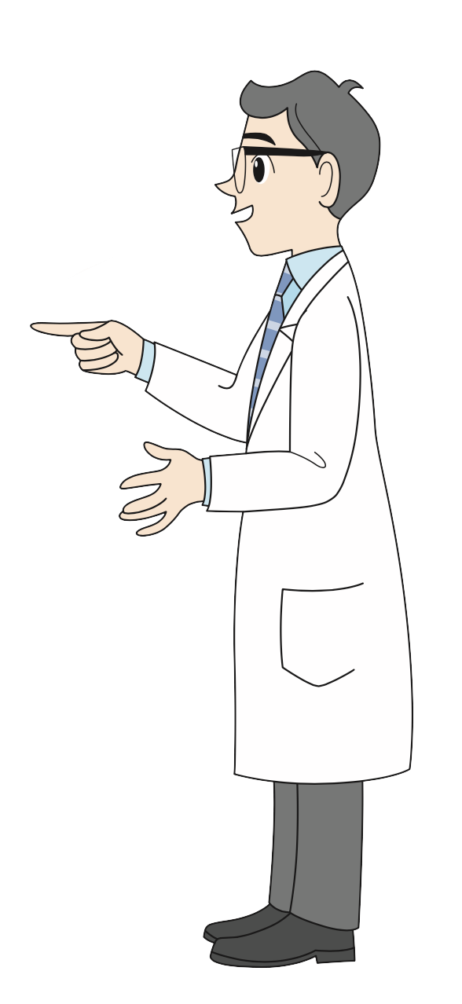

หินแต่ละประเภท
มีการเกิดที่แตกต่างกัน
วิทยาศาสตร์และเทคโนโลยี ชั้นประถมศึกษาปีที่ ๖

Slide 7
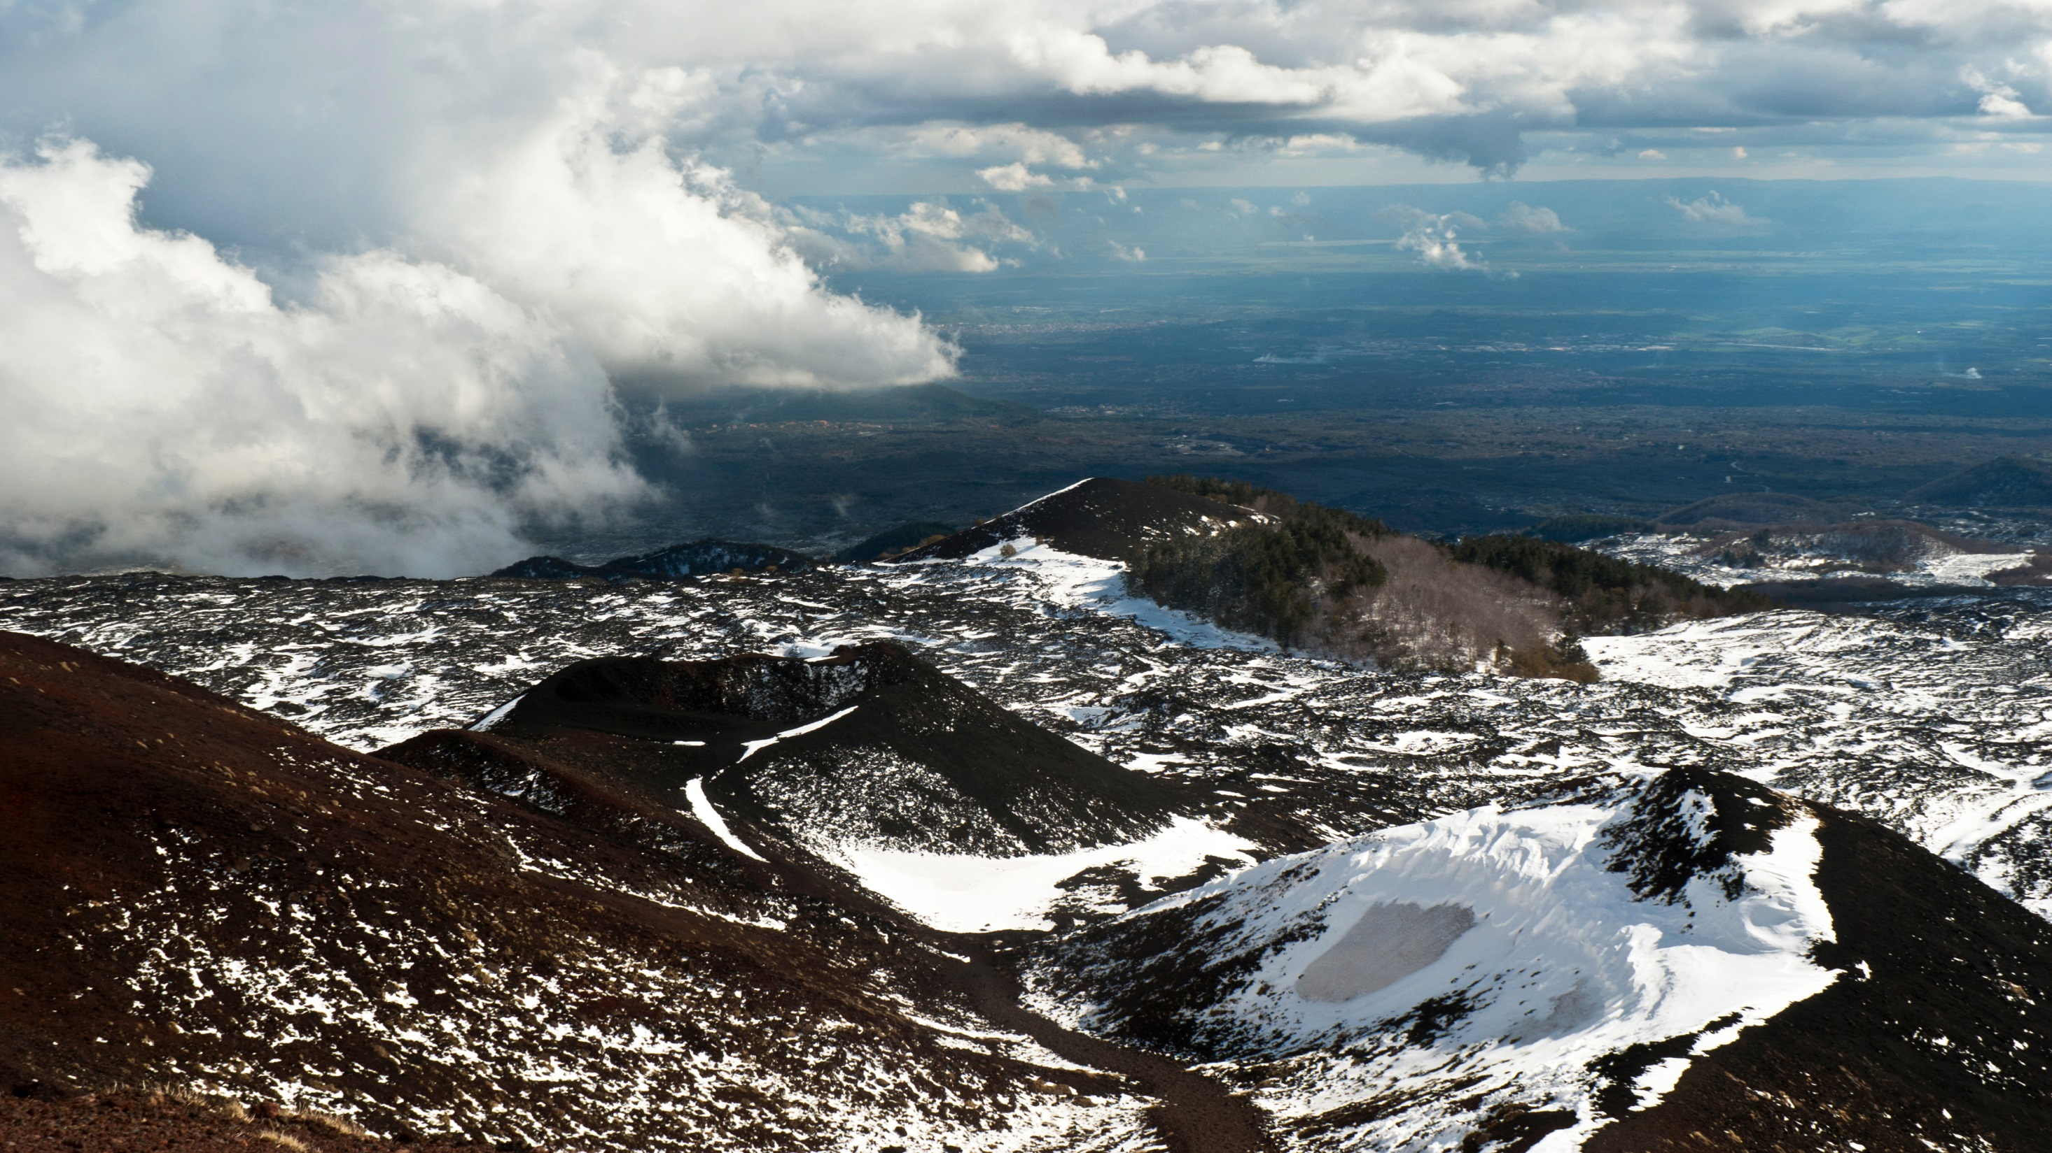
หินอัคนี
เกิดจากการเย็นตัวของหินหลอมเหลวที่เรียกว่า แมกมา หรือหินหลอมเหลวร้อน
ที่ไหลออกมานอกโลกที่เรียกว่า ลาวา เมื่อแมกมาเคลื่อนที่มาตามรอยแตกของเปลือกโลก
จะเย็นตัวลง และกลายเป็นหินแข็ง
วิทยาศาสตร์และเทคโนโลยี ชั้นประถมศึกษาปีที่ ๖

Slide 8
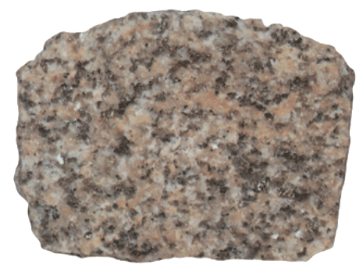
หินอัคนีที่เกิดจากการเย็นตัวลงภายในโลกทำให้เกิดผลึกแร่ที่มีขนาดใหญ่
เช่น
หินแกรนิต
มองเห็นผลึกของแร่
แร่ควอตซ์
แร่เฟลด์สปาร์
แร่ไมกา

Slide 9
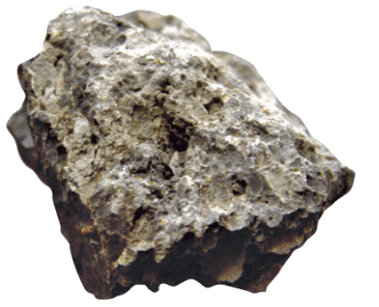
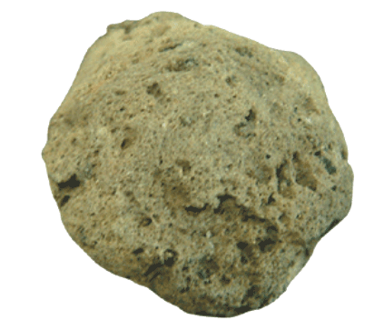
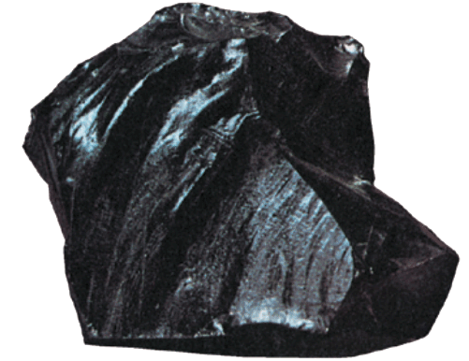
หินอัคนีที่เกิดจากการปะทุของภูเขาไฟทำให้
แมกมาไหลออกมาทางปล่องภูเขาไฟ
ลาวาจะเย็นตัวลงอย่างรวดเร็ว
ทำให้ผลึกแร่ที่เกิดขึ้นมีขนาดเล็ก
ขณะที่ลาวาเย็นตัวลง
ถ้ามีฟองแก๊สหนีออกมา
หินอัคนีที่เกิดลาวาที่ปะทุ
ในสภาพที่อุณหภูมิ
สิ่งแวดล้อมต่ำจะเย็นตัวลง
ทันทีจึงไม่มีผลึก
เช่น
เช่น
หินบะซอลต์
หินพัมมิซ
หินออบซิเดียน

Slide 10
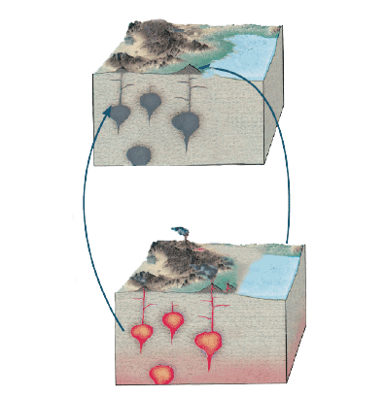
ลาวาเย็นตัวลงอย่างรวดเร็ว
เกิดผลึกแร่ขนาดเล็ก
หินอัคนี
ลาวา
แมกมาเย็นตัวลงช้า ๆ
เกิดผลึกแร่ขนาดใหญ่
แมกมา
หินอัคนีเกิดจากแมกมาหรือลาวาเย็นตัวลง

Slide 11
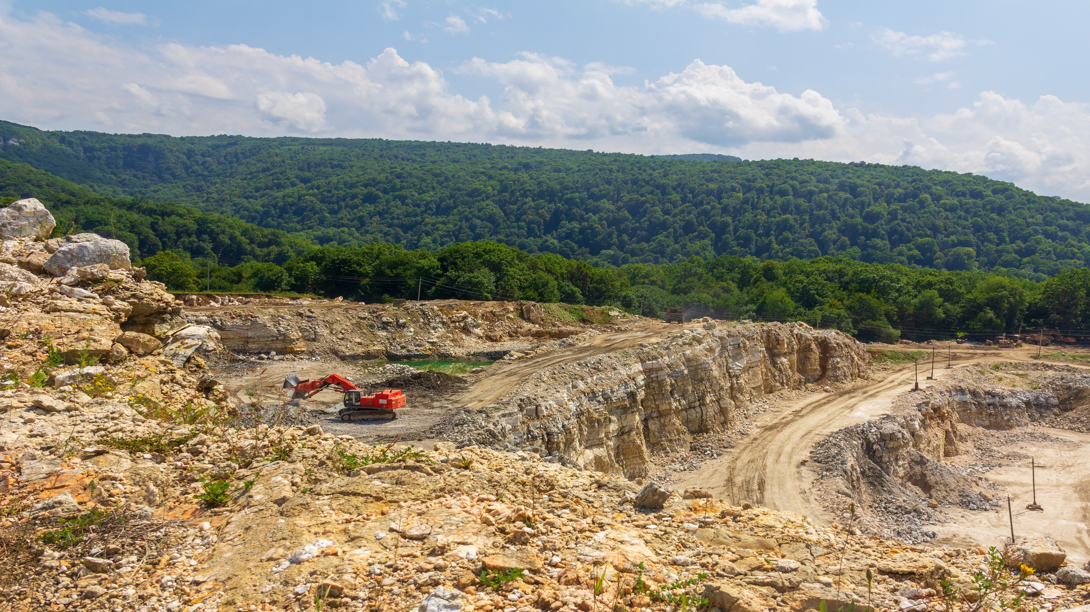
หินตะกอน
เมื่อหลายพันล้านปีมาแล้วเปลือกโลกเกิดการสึกกร่อนผุพังทำให้ก้อนหิน
มีขนาดเล็กลงเป็นกรวด ทราย และโคลน ซึ่งเรียกว่า ตะกอน ตะกอนจะถูกน้ำพัดพา
ไปสะสมทับถมกัน เมื่อเวลาผ่านไปตะกอนก็จะทับถมเป็นชั้น ๆ อัดแน่นจนกลายเป็นหิน ซึ่งเรียกว่า หินตะกอน เรามักจะพบซากของพืชและสัตว์ที่กลายเป็นหินอยู่ในหินตะกอน เราเรียกซากพืชและสัตว์ที่กลายเป็นหินว่า ซากดึกดำบรรพ์ หรือ ฟอสซิล

Slide 12
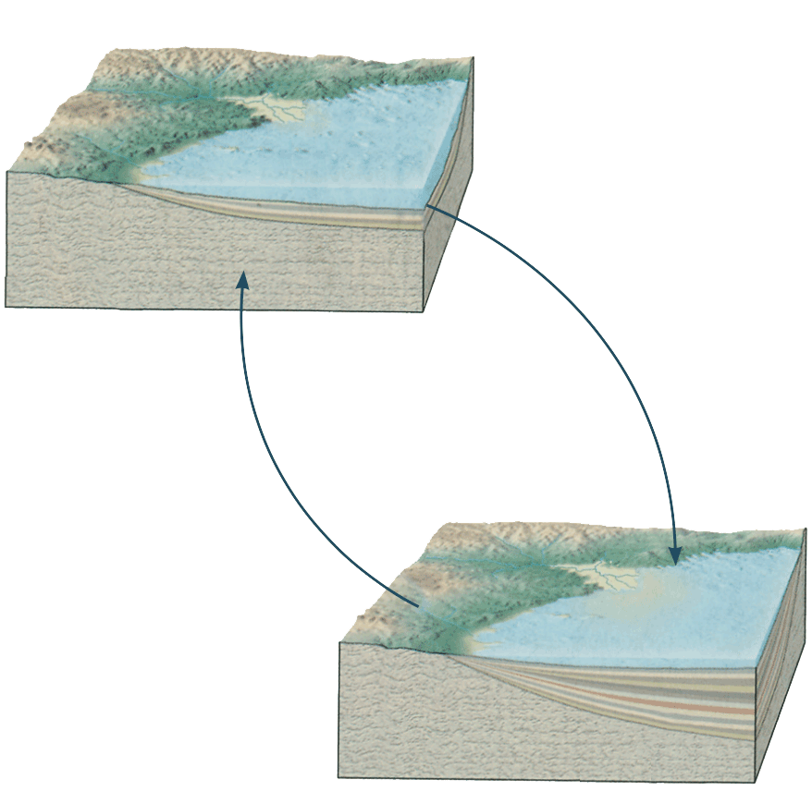
ตะกอน
การอัดแน่นเป็นหิน
การยกตัวขึ้น
การกร่อน
การพัดพา
และการทับถม
หินตะกอน
หินตะกอนเกิดจากการอัดแน่นของตะกอนขนาดต่าง ๆ

Slide 13
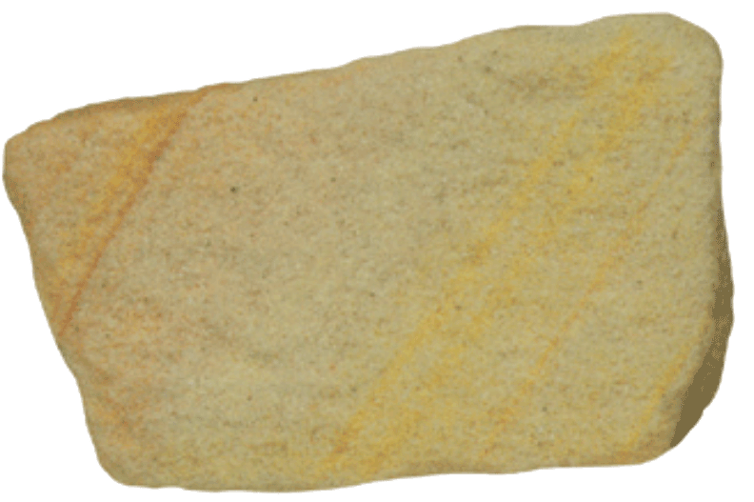
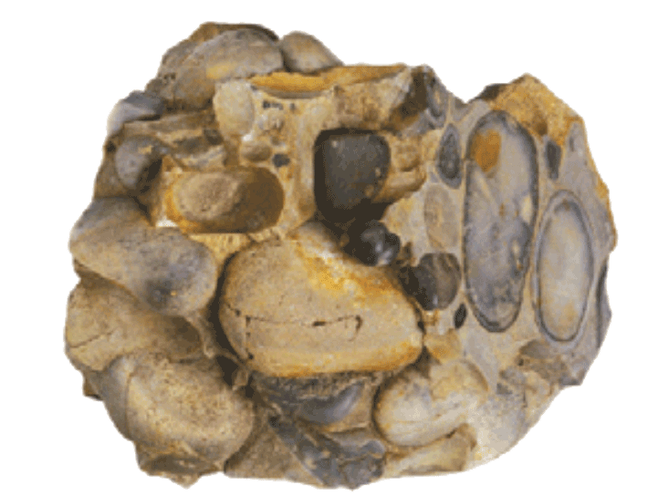
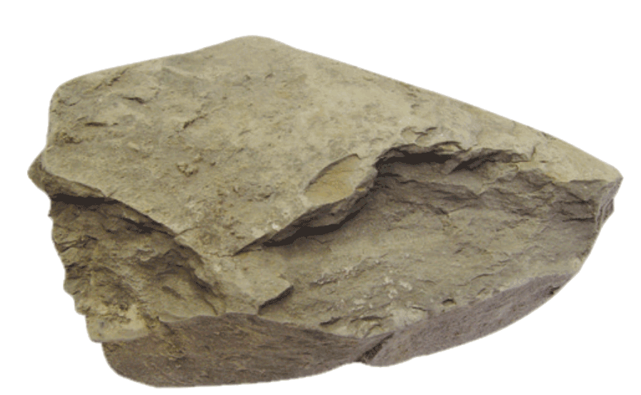
ตัวอย่างของหินตะกอน
หินดินดาน
หินทราย
หินกรวด
เกิดจากโคลนและ
ดินเหนียวอัดกันแน่น
เกิดจากตะกอนทราย
เกิดจากตะกอนทรายและกรวดยึดกันตามธรรมชาติ
ตัวอย่างหินตะกอน

Slide 14
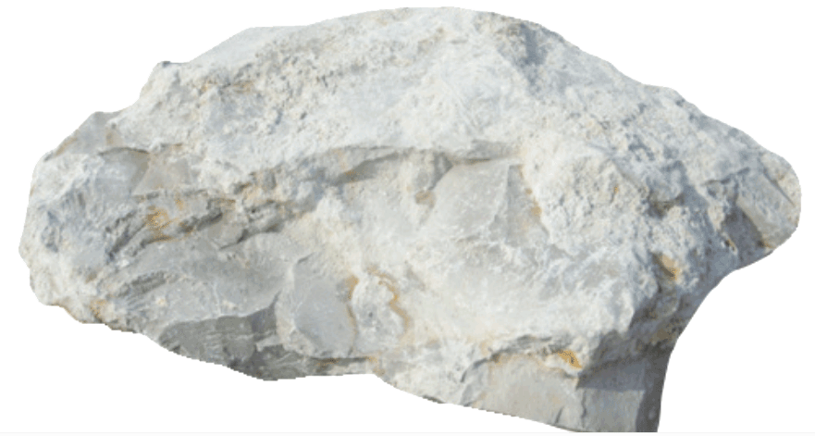
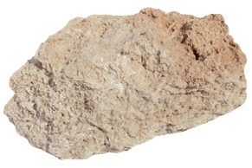
ตัวอย่างของหินตะกอน
หินปูน
หินยิปซัมหรือเกลือหิน
เกิดจากแร่แคลไซต์
เกิดจากแร่ที่ตกตะกอน
จากน้ำทะเล
ตัวอย่างหินตะกอน

Slide 15
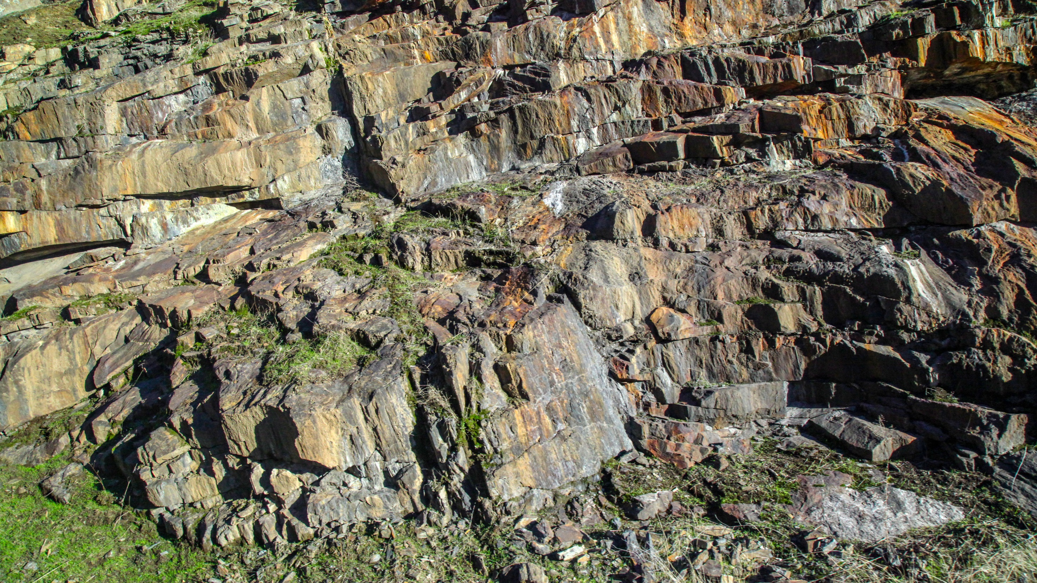
หินแปร
เป็นหินอัคนีหรือหินตะกอนที่เปลี่ยนสภาพไปเป็นหินอีกชนิดหนึ่ง เมื่อเวลา
ผ่านไปนานเข้า หินอัคนีและหินตะกอนที่อยู่ใต้ชั้นหินใหม่ที่ทับถมกันมากขึ้นเรื่อย ๆ ได้รับความดันสูง ความดันนี้ทำให้เกิดความร้อนสูงด้วย นอกจากนี้หินอาจได้รับ
ความร้อนและความดันจากแมกมาที่แทรกอยู่ภายในเปลือกโลกหรือจากลาวา
ทำให้หินร้อนมากแต่ไม่หลอมเหลว ความดันและความร้อนสูงภายในโลกนี้
ทำให้หินอัคนีหรือหินตะกอนเปลี่ยนสภาพไปกลายเป็นหินแปร หินแปร
อาจเกิดจากหินอัคนี หรือหินตะกอน หรือหินแปรเอง

Slide 16
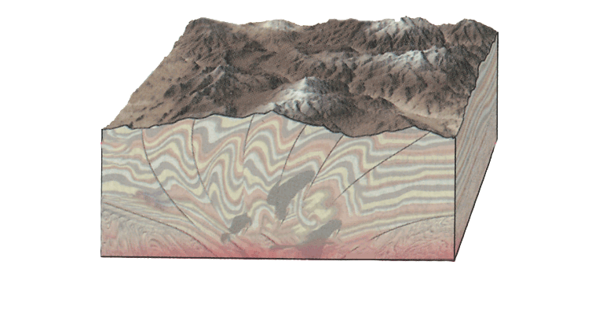
ถ้าสังเกตหินแปรอย่างละเอียดจะเห็นลักษณะของผลึกหรือตะกอนถูกอัดเข้าด้วยกัน มีเนื้อแน่น แข็งขึ้นกว่าหินอัคนีหรือหินตะกอนที่เปลี่ยนสภาพมา
ความดัน
ความดัน
หินแปร
ความร้อน
หินแปรเกิดจากหินอัคนีหรือหินตะกอนเปลี่ยนสภาพไป
เนื่องจากความดันและความร้อน

Slide 17
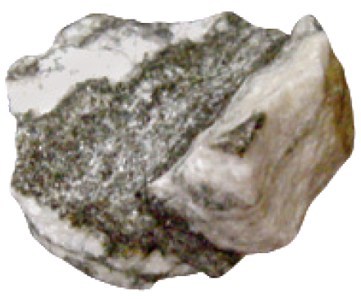
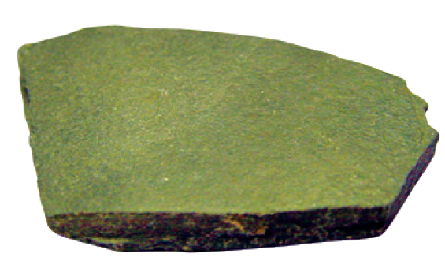
ตัวอย่างของหินแปร
หินไนส์แปรจาก
หินแกรนิตและหินอื่น ๆ
หินชนวนแปรจากหินดินดาน
ตัวอย่างหินแปร

Slide 18
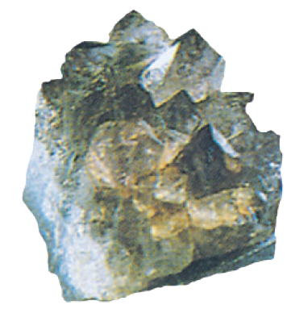
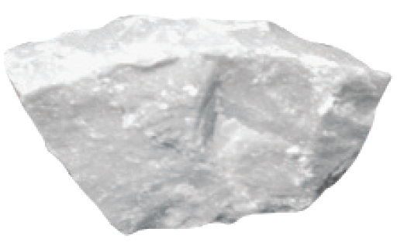
ตัวอย่างของหินแปร
หินควอร์ตไซต์แปรจากหินทราย
หินอ่อนแปรจากหินปูน
ตัวอย่างหินแปร

Slide 19
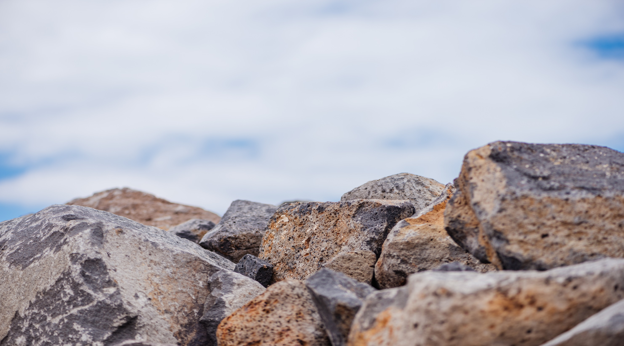
๒. วัฏจักรของหิน
วัฏจักรเป็นการเปลี่ยนแปลงที่เกิดขึ้น หมุนเวียนไปในลักษณะที่เกิดขึ้นแล้วเกิดขึ้นอีก วัฏจักรของหินแสดงให้เห็นถึงการเปลี่ยนแปลงไปมาของหินทั้ง ๓ ประเภทตามกระบวนการเกิดหิน ซึ่งเกิดหมุนเวียนกันอย่างต่อเนื่อง
วิทยาศาสตร์และเทคโนโลยี ชั้นประถมศึกษาปีที่ ๖

Slide 20
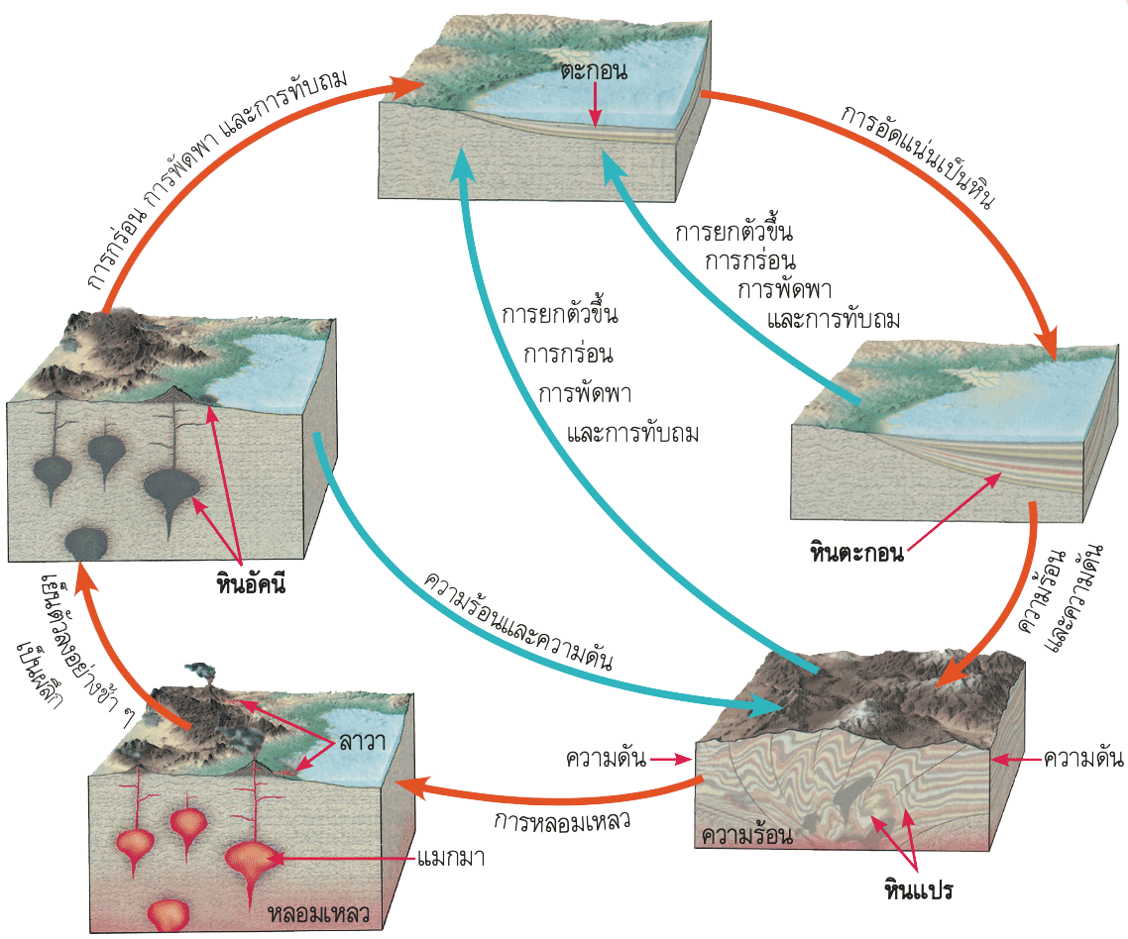
แผนภาพ วัฏจักรของหิน

Slide 21

วัฏจักรของหินเป็นการเปลี่ยนแปลง
ไปมาของหินอัคนี หินตะกอน และหินแปร
ซึ่งเกิดขึ้นต่อเนื่องกันตลอดเวลา
วิทยาศาสตร์และเทคโนโลยี ชั้นประถมศึกษาปีที่ ๖

Slide 22

๓. ประโยชน์ของหินและแร่
หินแต่ละชนิดมีความแตกต่างกันไปทั้งรูปร่าง สี ลวดลาย เนื้อหิน
รวมทั้งความแข็ง แร่แต่ละชนิดมีสมบัติเฉพาะตัวแตกต่างกัน ส่งผลให้หิน
ที่ประกอบด้วยแร่ที่แตกต่างกันมีสมบัติที่แตกต่างกันด้วย สมบัติสำคัญของหินที่เกิดจากแร่ที่เป็นส่วนประกอบนี้ ได้แก่ สี ความแข็ง ความมันวาว สมบัติสำคัญของหินนี้
ทำให้หินถูกนำไปใช้ประโยชน์ต่าง ๆ กัน
วิทยาศาสตร์และเทคโนโลยี ชั้นประถมศึกษาปีที่ ๖

Slide 23
ทั้งนี้หากต้องการพิจารณาว่าหินแต่ละชนิดมีส่วนประกอบเป็นแร่ชนิดเดียวหรือหลายชนิด อาจทำการทดลองง่าย ๆ โดยการนำหินมาทุบให้แตก หากทุบแล้วเนื้อหินที่แตกออกมีลักษณะเหมือนกันหมดแสดงว่าหินชนิดนั้นประกอบด้วยแร่
เพียงชนิดเดียว แต่ถ้าทุบแล้วเนื้อหินที่แตกออกมีหลายลักษณะต่างกัน
เช่น สี ความมันวาว แสดงว่าหินชนิดนั้นประกอบด้วยแร่หลายชนิด
วิทยาศาสตร์และเทคโนโลยี ชั้นประถมศึกษาปีที่ ๖

Slide 24

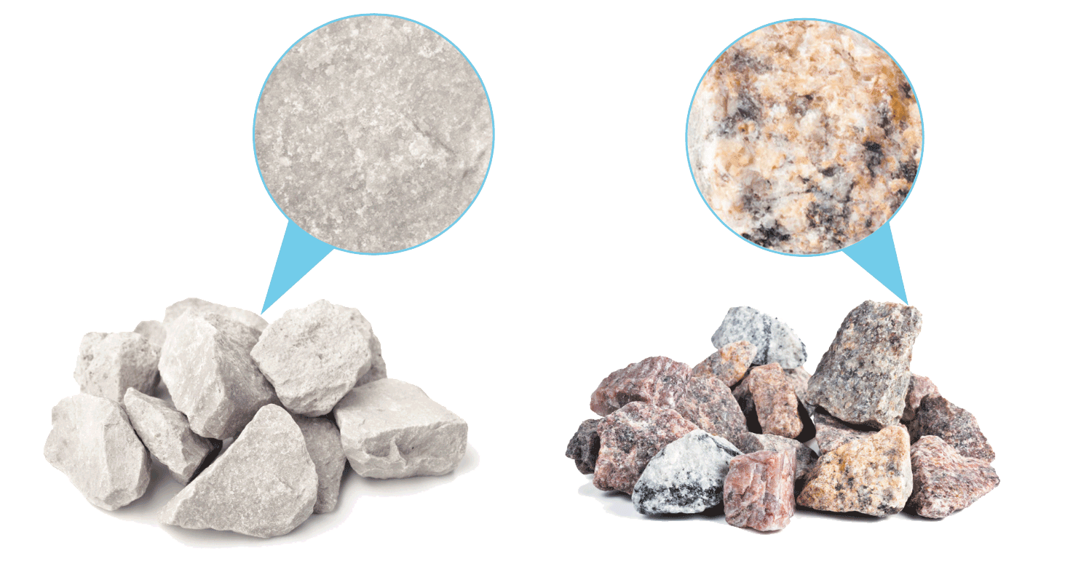
หินที่ประกอบด้วยแร่ชนิดเดียว
หินที่ประกอบด้วยแร่หลายชนิด

Slide 25
หินในประเทศไทยส่วนใหญ่เป็น
หินตะกอนเราใช้ประโยชน์จากหินทำวัตถุและสิ่งของในชีวิตประจำวันมากมาย มีทั้งที่ทำมาจากหินโดยตรง และทำมาจากแร่ที่อยู่ในหิน
วิทยาศาสตร์และเทคโนโลยี ชั้นประถมศึกษาปีที่ ๖

Slide 26
ตัวอย่างการใช้ประโยชน์ของหินและแร่
การใช้ประโยชน์ของหิน โดยทั่วไปใช้ในการก่อสร้างสิ่งต่าง ๆ เช่น อาคาร บ้านเรือน ถนน ใช้ทำหินแกะสลักของตกแต่งประดับสวน อาคาร สถานที่ต่าง ๆ และใช้ทำสิ่งของเครื่องใช้ต่าง ๆ เช่น ครก หินลับมีด โต๊ะ เครื่องประดับ เครื่องสุขภัณฑ์
วิทยาศาสตร์และเทคโนโลยี ชั้นประถมศึกษาปีที่ ๖

Slide 27

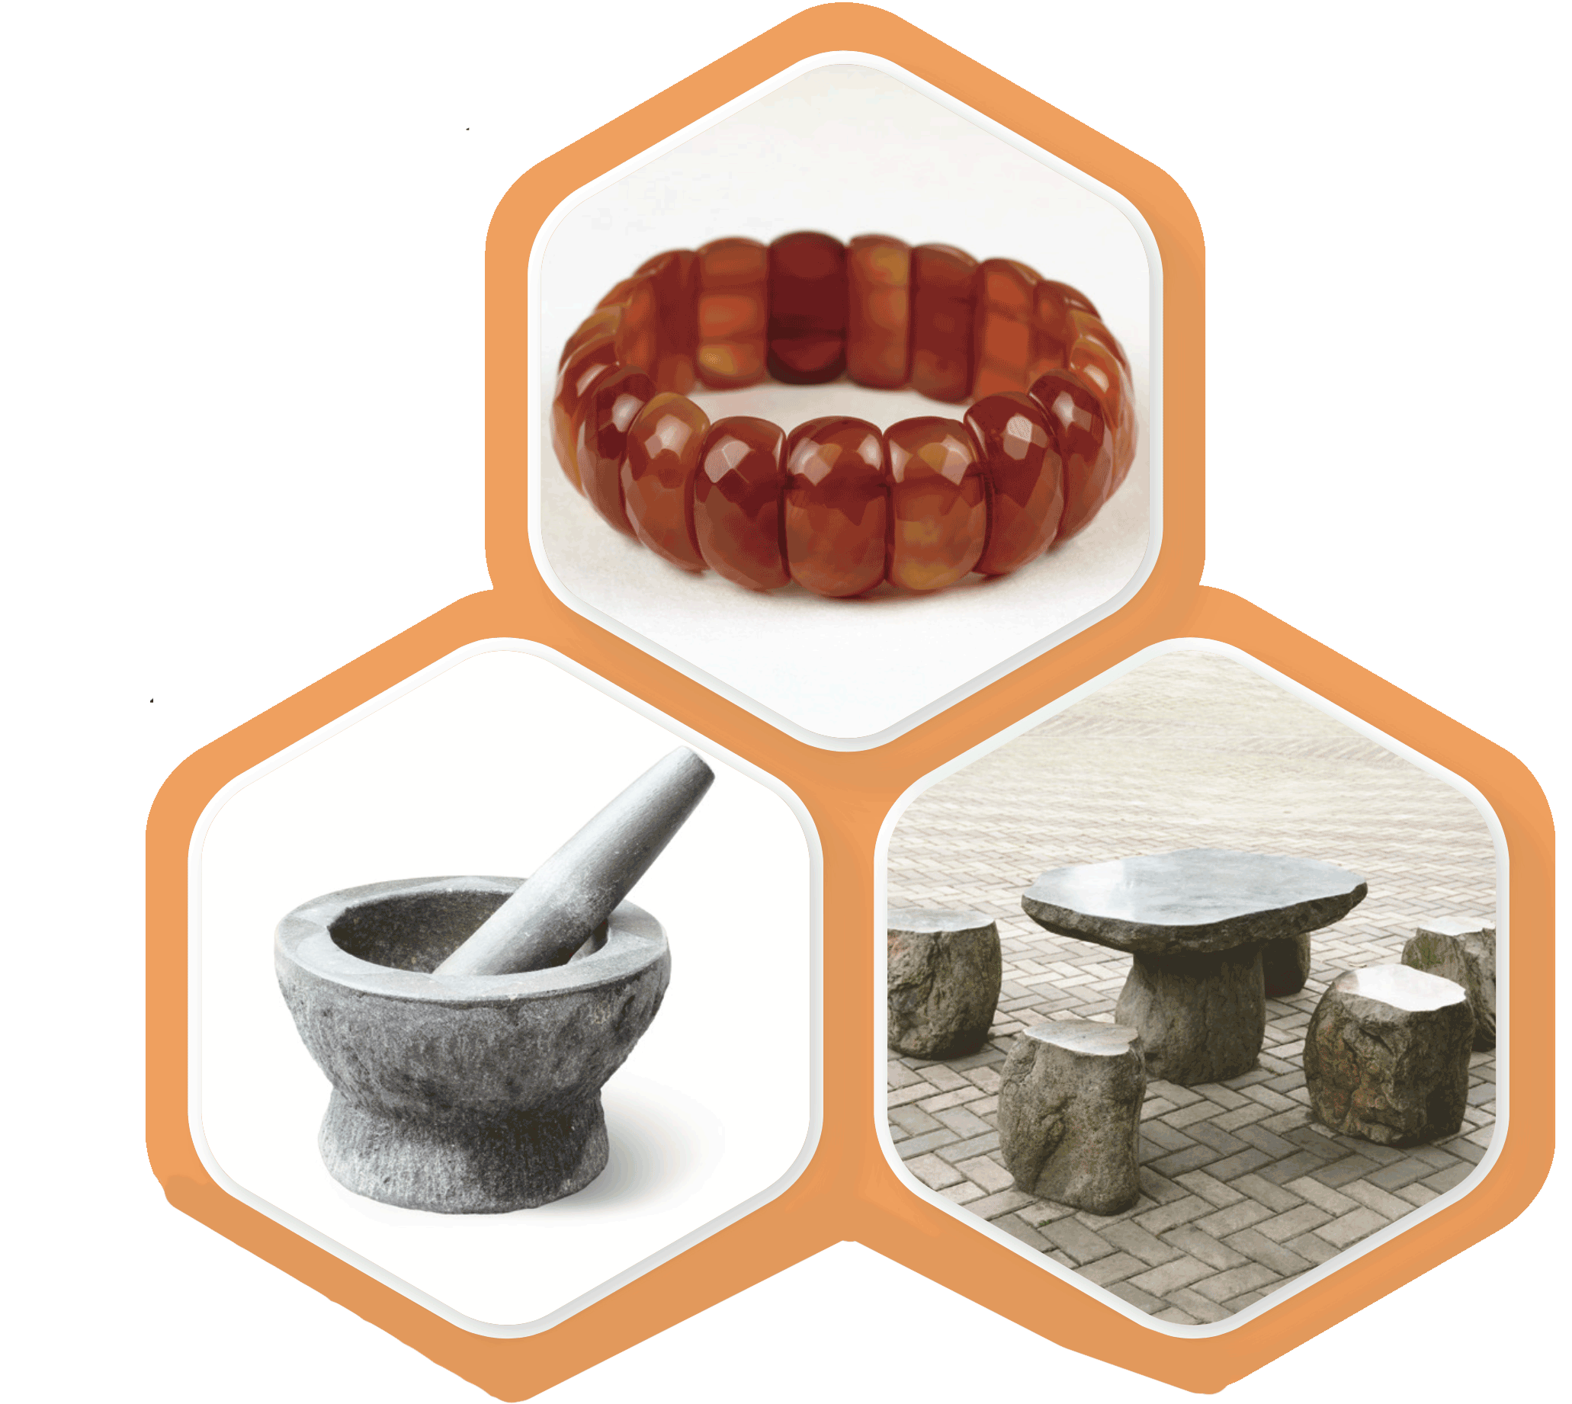
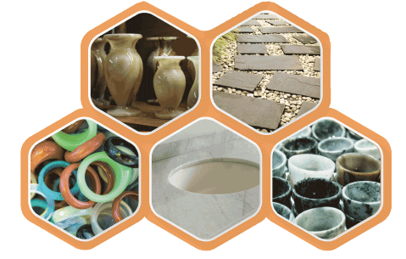
ตัวอย่างการใช้ประโยชน์ของหินและแร่
ตัวอย่างการใช้ประโยชน์ของหินและแร่
วิทยาศาสตร์และเทคโนโลยี ชั้นประถมศึกษาปีที่ ๖

Slide 28
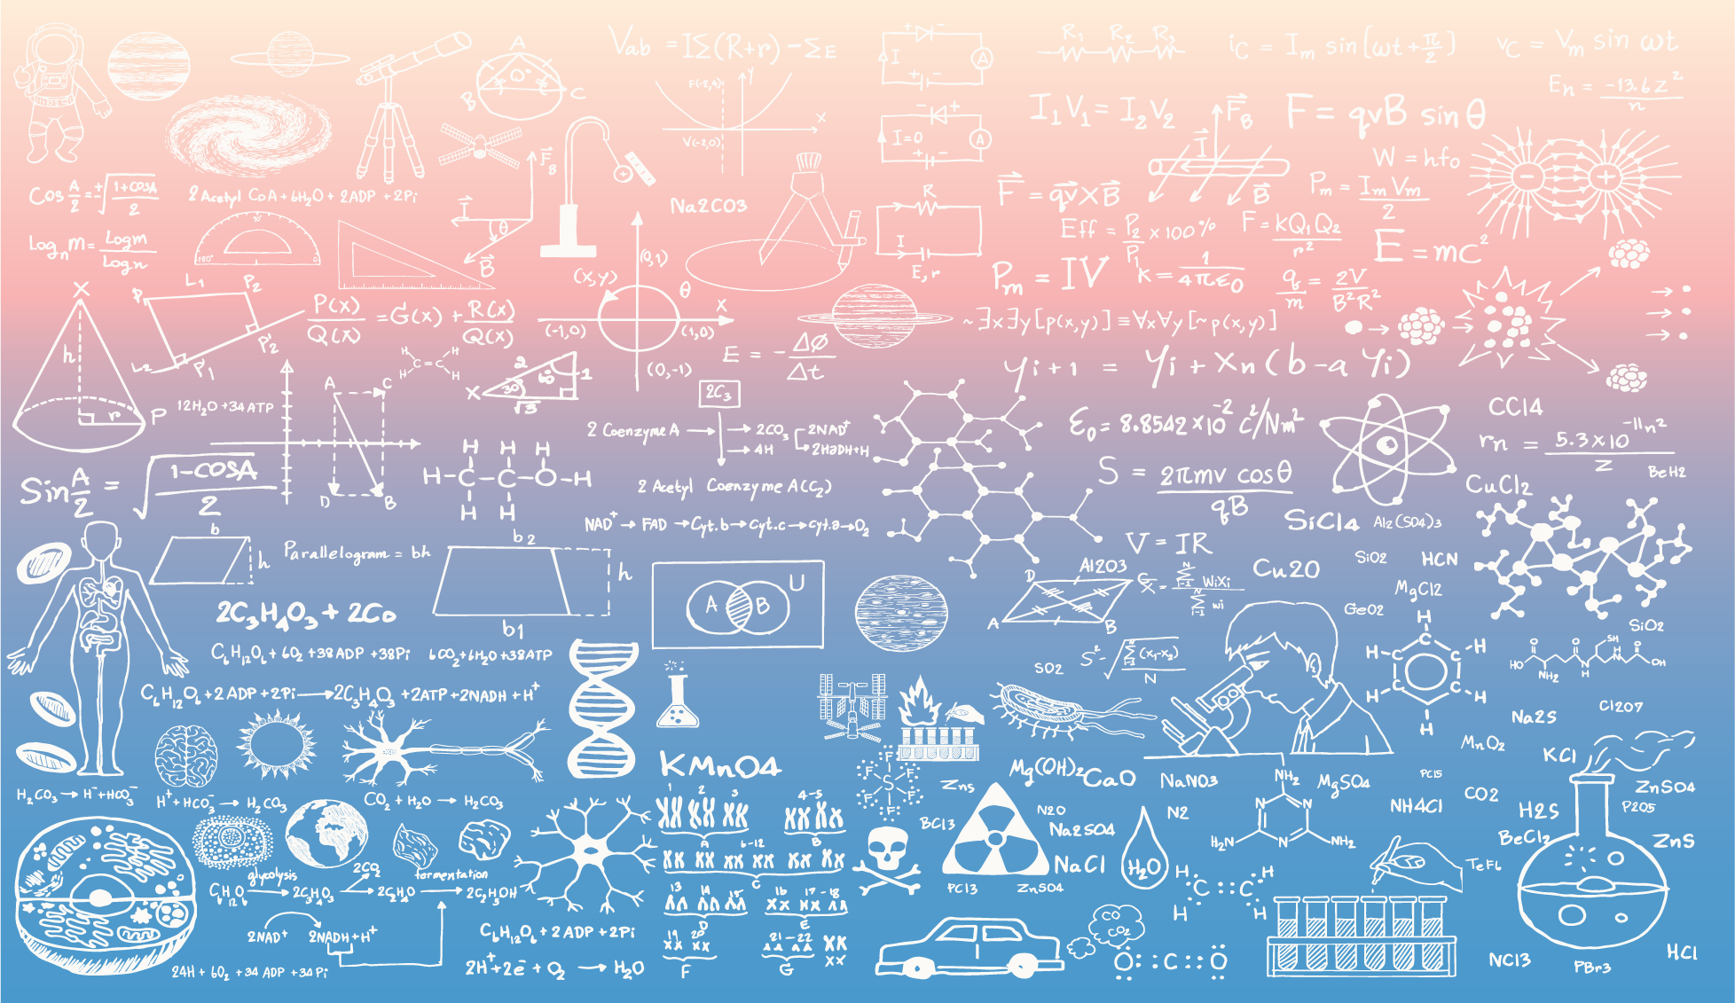

หินแต่ละประเภทมีความแตกต่างกัน การใช้ประโยชน์ของหินแต่ละประเภทจึงมีความแตกต่างกันด้วย
โดยอาจกล่าวถึงการใช้ประโยชน์ของหินแต่ละชนิด
ดังตาราง

Slide 29
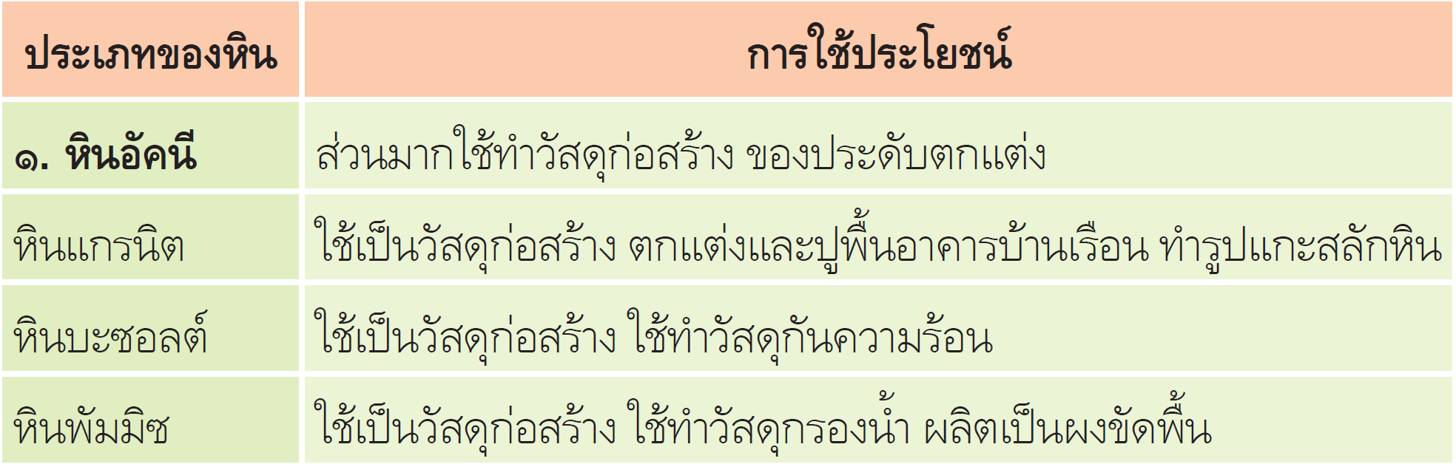
ตาราง การใช้ประโยชน์ของหินแต่ละประเภท

Slide 30
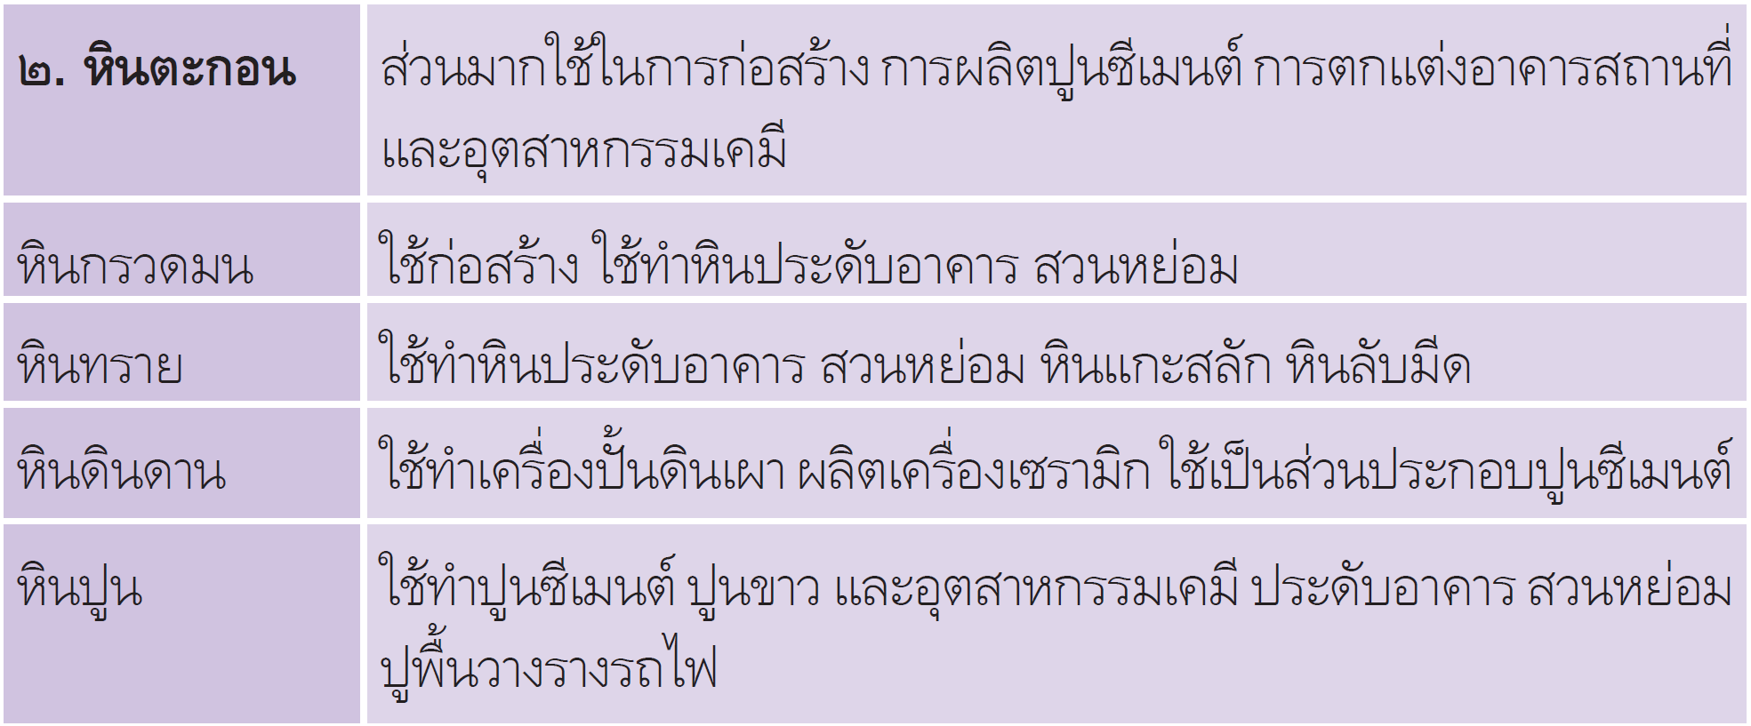
ตาราง การใช้ประโยชน์ของหินแต่ละประเภท (ต่อ)

Slide 31
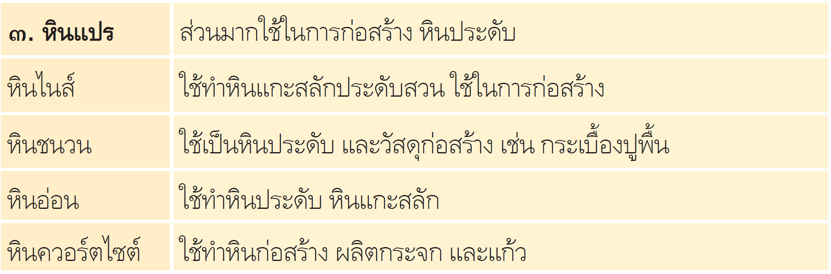
ตาราง การใช้ประโยชน์ของหินแต่ละประเภท (ต่อ)

Slide 32
หินมีส่วนประกอบเป็นแร่ชนิดเดียวหรือหลายชนิดรวมกันในเนื้อหินก็ได้
แร่บางชนิดในเนื้อหินสามารถแยกออกมาจากเนื้อหินได้ และนำมาใช้ประโยชน์
ในด้านต่าง ๆ เช่น
แร่อะลูมิเนียม ใช้ในการผลิตเครื่องใช้ รถยนต์
แร่ตะกั่ว ใช้ในการผลิตภาชนะบรรจุอาหารสำเร็จรูป ชิ้นส่วนคอมพิวเตอร์
แร่ทองแดง ใช้ทำสายไฟฟ้า เครื่องใช้ไฟฟ้า

Slide 33
วัตถุสิ่งของในชีวิตประจําวันทําจากหิน
และแร่ ลักษณะหินและสมบัติของหินที่แตกต่างกันนํามาใช้ให้เหมาะกับงานทั้งในด้านการก่อสร้าง
ด้านอุตสาหกรรม และด้านอื่น ๆ
วิทยาศาสตร์และเทคโนโลยี ชั้นประถมศึกษาปีที่ ๖

Slide 34
สิ่งของที่ทําด้วยหินหรือทํามาจากแร่ที่อยู่ในหินในชีวิตประจําวันมีหลายชนิด เกณฑ์ที่ใช้ในการจัดจําแนกสิ่งของที่ทํามาจากหินหรือทํามาจากแร่ที่อยู่ในหิน ได้แก่ การใช้ประโยชน์ ชนิดของหินหรือแร่ที่นํามาใช้ประโยชน์
วิทยาศาสตร์และเทคโนโลยี ชั้นประถมศึกษาปีที่ ๖

Slide 35
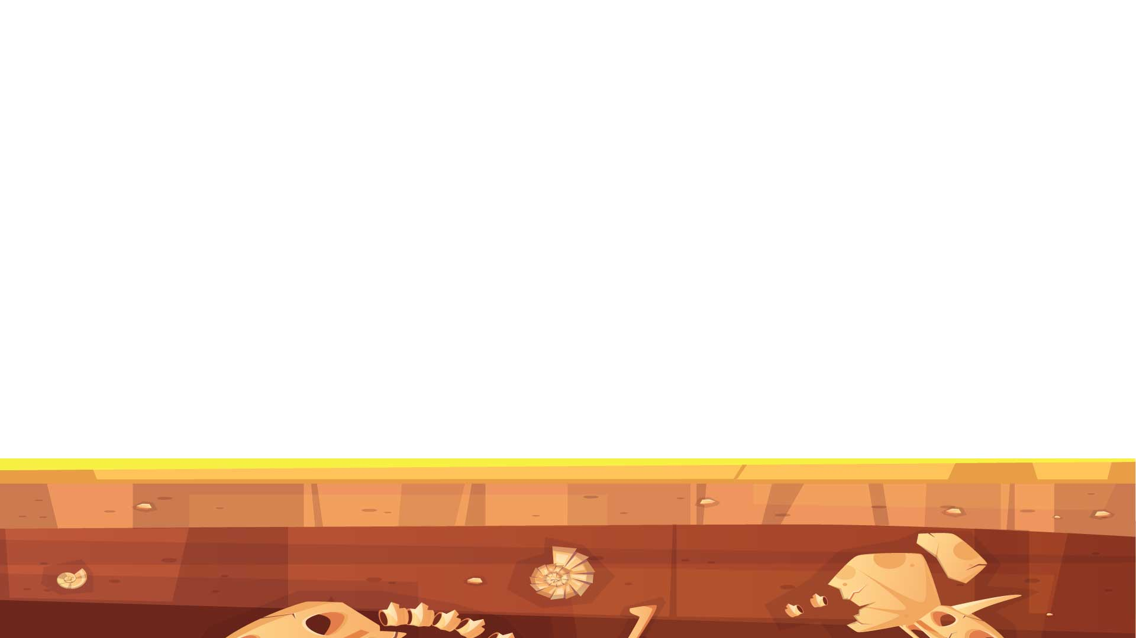
๔. ซากดึกดำบรรพ์
หากนักเรียนรับฟังข่าวสารหรือเดินทางไปท่องเที่ยวในพื้นที่ภาคต่าง ๆ
ของประเทศไทย เช่น เกาะในจังหวัดสตูล ภูเขาในจังหวัดลพบุรีหรือขอนแก่น
เราอาจพบเห็นซากของสิ่งมีชีวิตที่ติดอยู่ในหินหรือแทรกตัวอยู่กับหิน
เช่น โครงกระดูกไดโนเสาร์ เปลือกหอยโบราณ นักธรณีวิทยาและนักชีววิทยา
ให้ความสำคัญกับซากสิ่งมีชีวิตเหล่านี้ และเรียกซากสิ่งมีชีวิตเหล่านี้ว่า
ซากดึกดำบรรพ์

Slide 36
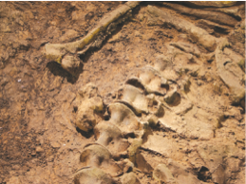
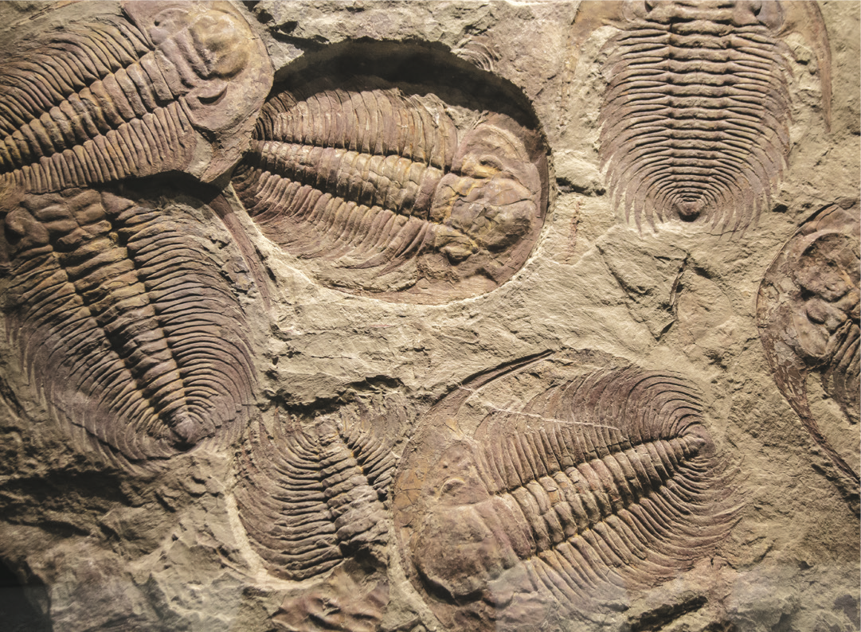
ซากดึกดำบรรพ์ไดโนเสาร์
ซากดึกดำบรรพ์สัตว์ทะเล

Slide 37
ซากดึกดำบรรพ์ คือ ร่องรอยหรือซากของสิ่งมีชีวิต ที่เคยอาศัยอยู่บริเวณนั้น เมื่อตายแล้ว ทับถมในชั้นหินตะกอน
วิทยาศาสตร์และเทคโนโลยี ชั้นประถมศึกษาปีที่ ๖

Slide 38
ซากดึกดําบรรพ์เกิดจากซากสิ่งมีชีวิตในอดีต
ถูกทับถมด้วยตะกอนและเกิดการกลายเป็นหิน หรือ
เกิดจากการประทับรอยของสิ่งมีชีวิตในอดีต เช่น
รอยตีน จนเกิดเป็นโครงสร้างของซากหรือร่องรอย
ของสิ่งมีชีวิตที่ปรากฏอยู่ในหิน ในประเทศไทยพบ
ซากดึกดําบรรพ์มากมาย ทั้งพืชชนิดต่าง ๆ ปะการัง หอย ปลา เต่า ไดโนเสาร์ และรอยตีนสัตว์
วิทยาศาสตร์และเทคโนโลยี ชั้นประถมศึกษาปีที่ ๖

Slide 39
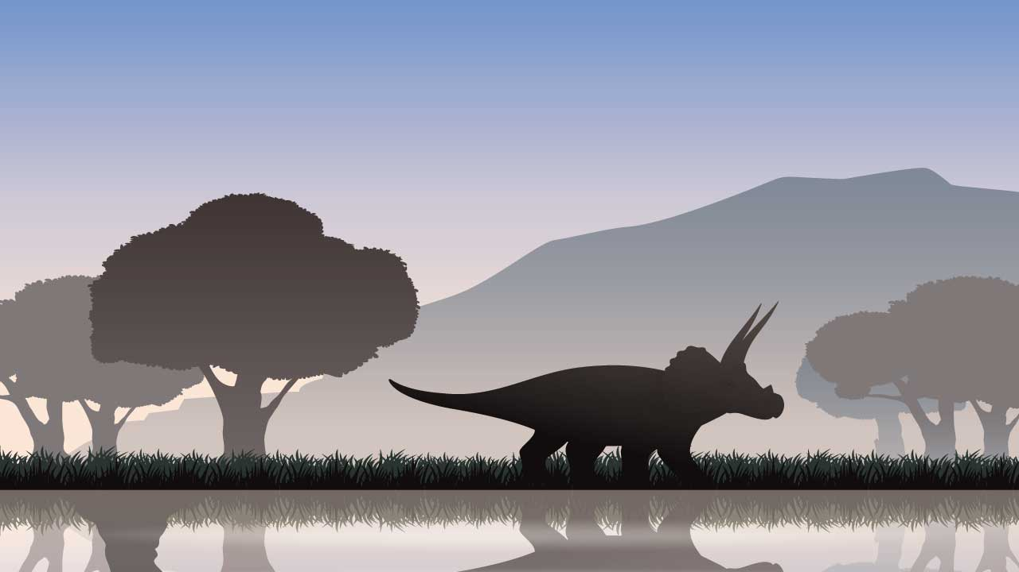
ซากดึกดำบรรพ์สามารถใช้เป็นหลักฐานหนึ่งที่บ่งบอกถึงชนิดและลักษณะของสิ่งมีชีวิตในอดีต และช่วยอธิบายสภาพแวดล้อมของพื้นที่ในอดีตขณะเกิดสิ่งมีชีวิตนั้น เช่น หากพบซากดึกดำบรรพ์ของปะการัง แสดงว่าสภาพแวดล้อมบริเวณนั้นอาจเคยเป็นทะเลมาก่อน
วิทยาศาสตร์และเทคโนโลยี ชั้นประถมศึกษาปีที่ ๖

Slide 40
นักธรณีวิทยา นักชีววิทยา และนักโบราณคดี ศึกษาซากดึกดำบรรพ์ เพื่อใช้เป็นหลักฐานในการอธิบายสิ่งที่เกิดขึ้นในอดีต เช่น สภาพธรรมชาติ ลักษณะสิ่งมีชีวิตในบริเวณที่พบซากดึกดําบรรพ์
วิทยาศาสตร์และเทคโนโลยี ชั้นประถมศึกษาปีที่ ๖

Slide 41

วิทยาศาสตร์และเทคโนโลยี ชั้นประถมศึกษาปีที่ ๖

Slide 42
๑. นักธรณีวิทยาจำแนกหินออกเป็น ๓ ประเภท ตามข้อใด
หินปูน
เป็นประเภทของหินตะกอน
๑. หินอัคนี หินปูน หินตะกอน
หินชั้น
หรือเรียกอีกอย่างหนึ่งว่าหินตะกอน
๒. หินอัคนี หินตะกอน หินชั้น
๓. หินอัคนี หินตะกอน หินแปร
หินบะซอลต์
เป็นประเภทของหินอัคนี
๔. หินอัคนี หินบะซอลต์ หินแปร
เฉลย ๓. เหตุผล นักธรณีวิทยาจำแนกประเภทของหิน ตามลักษณะ
การเกิดออกเป็น ๓ ประเภท ได้แก่ หินอัคนี หินตะกอน และหินแปร

Slide 43
๒. หินชนิดใดมีลักษณะเป็นชั้น ๆ
๑. หินแกรนิต
เป็นหินอัคนีเนื้อหยาบ เนื้อหินแข็งมาก
๒. หินดินดาน
๓. หินบะซอลส์
เป็นหินอัคนีเนื้อแน่นละเอียด ทนต่อการสึกกร่อน
๔. หินแอนดีไซต์
เป็นหินอัคนีเป็นเนื้อละเอียด แน่นทึบ
เฉลย ๒. เหตุผล หินดินดานเป็นหินตะกอนหรือหินชั้น ซึ่งเกิดจากการทับถมของดินเหนียว
โดยถูกแรงน้ำหรือแรงลมพัดพาไปสะสมตะกอนในที่ต่าง ๆ โดยหินดินดานมีลักษณะเนื้อละเอียด ประกอบด้วย แร่ ดินเหนียว กะเทาะหรือหลุดออกเป็นแผ่นได้ง่าย

Slide 44
๓. หินในข้อใดจัดอยู่ในกลุ่มของหินอัคนี
๑. หินแกรนิต
๒. หินทราย
เป็นหินตะกอน
๓. หินอ่อน
เกิดหินแปร
๔. หินปูน
เป็นหินตะกอน
เฉลย ๑. เหตุผล หินแกรนิตจัดอยู่ในกลุ่มของหินอัคนี ซึ่งเกิดจากการเย็นตัวของแมกมามีเนื้อหินหยาบและแข็ง ทนทานต่อการผุพังสึกกร่อน

Slide 45
๔. หินข้อใดแปรสภาพมาจากหินทราย
๑. หินพัมมิช
เป็นหินอัคนี
๒. หินดินดาน
เป็นหินตะกอน
๓. หินบะซอลต์
เป็นหินอัคนี
๔. หินควอร์ตไซต์
เฉลย ๔. เหตุผล หินทรายได้รับความร้อน ความดัน และปฏิกิริยาเคมีจากภายในโลก
จนโครงสร้างของเนื้อหินเกิดการเปลี่ยนแปลงเป็นหินควอร์ตไซต์ ซึ่งมีเนื้อแน่นใช้ทำหินก่อสร้าง

Slide 46
๕. หินอัคนีเกิดขึ้นจากกระบวนการในข้อใด
๑. การทับถมของตะกอน
เกิดหินตะกอน
๒. การเย็นตัวของแมกมา
๓. ความเย็น ความกดดัน
เกิดหินแปร
๔. การเคลื่อนตัวของชั้นดิน
เฉลย ๒. เหตุผล หินอัคนีเกิดขึ้นจากการเย็นตัวของแมกมาที่ปะทุจากภูเขาไฟ ถ้าอยู่ภายในเปลือกโลก เรียกว่า แมกมา แต่ถ้าออกมาจากผิวโลก เรียกว่า ลาวา เมื่อเย็นตัวลง เรียกว่า หินอัคนี

Slide 47
๖. หินชนิดใดที่เปลี่ยนมาจากความร้อน ความดัน และปฏิกิริยาเคมี
๑. หินแปร
๒. หินอัคนี
๓. หินทราย
เป็นหินตะกอน
๔. หินตะกอน
เฉลย ๑. เหตุผล หินแปร คือ หินอัคนีและหินตะกอนที่ได้รับความร้อน ความดัน
และปฏิกิริยาเคมีภายในโลก จนทำให้โครงสร้างของเนื้อหินเกิดการเปลี่ยนแปลง

Slide 48
๗. ข้อใดกล่าวถูกต้อง
๑. หินบะซอลต์ใช้ทำวัสดุขัดถู ผงขัดพื้น
๒. หินแกรนิตใช้ทำปูนซีเมนต์ วัสดุกรองน้ำ
๓. หินควอร์ตไซต์ใช้ทำรางรถไฟ วัสดุกันความร้อน
๔. หินดินดานใช้ทำอุปกรณ์เซรามิก เครื่องปั้นดินเผา
เฉลย ๔. เหตุผล หินดินดานใช้ในอุตสาหกรรมปูนซีเมนต์และเซรามิก ทำเครื่องปั้นดินเผา
ส่วนหินบะซอลต์ใช้ในการก่อสร้าง ทำถนนและวัสดุกันความร้อน หินแกรนิตใช้ทำหินประดับ
ปูพื้น หินสลัก ทำครกหิน หินควอร์ตไซต์ใช้ทำหินก่อสร้าง ผลิตกระจกและแก้ว

Slide 49
๘. สิ่งของในข้อใดใช้ประโยชน์จากหินและแร่
เฉลย ๓. เหตุผล โต๊ะหินอ่อนทำจากหินอ่อน สายไฟฟ้าทำจากทองแดงจากแร่คัลโคไพไรต์ส่วน ๑ ๒ และ ๔ ไม่ได้ทำจากหินและแร่โดยลังกระดาษทำจากกระดาษ ถุงมือยาง
ทำจากยาง แผ่นพลาสติกใสทำจากพลาสติกเก้าอี้ไม้แกะสลักทำจากไม้ ผ้าฝ้ายทำจากพืชปลอกหมอนทำจากผ้า
๑. ลังกระดาษ ถุงมือยาง
๒. ปลอกหมอน ผ้าฝ้าย
๓. โต๊ะหินอ่อน สายไฟฟ้า
๔. แผ่นพลาสติก เก้าอี้ไม้แกะสลัก

Slide 50
๙. ข้อใดเมื่อเกิดการทับถมเป็นเวลานานจนเกิดเป็นโครงสร้าง
ของซากหรือร่องรอยแล้วเกิดเป็นซากดึกดำบรรพ์ได้
๑. ใบไม้
เฉลย ๑. เหตุผล ซากดึกดำบรรพ์เกิดจากการทับถมหรือการประทับรอยของสิ่งมีชีวิตในอดีต จนเกิดเป็นโครงสร้างของซากหรือร่องรอยของสิ่งมีชีวิต ที่ปรากฏอยู่ในหิน เช่น ใบไม้ ส่วน ๒​ ๓ และ ๔ ไม่สามารถเกิดเป็นซากดึกดำบรรพ์ได้
๒. กรรไกร
๓. กล่องโฟม
๔. ถุงพลาสติก

Slide 51
๑๐. บริเวณ A เป็นที่ท่องเที่ยวที่มีชายหาดและทะเลที่สวยงาม
ต่อมาได้มีการค้นพบซากดึกดำบรรพ์ของหอยน้ำจืดชนิดหนึ่ง
จากข้อความ การค้นพบซากดึกดำบรรพ์ของหอยน้ำจืดทำให้สามารถคาดคะเนสภาพแวดล้อมในอดีตได้หรือไม่ อย่างไร
๑. ได้ เพราะช่วยอธิบายว่าในอดีตหอยน้ำจืดอาศัยอยู่ในทะเลได้
๒. ได้ เพราะช่วยอธิบายว่าในอดีตบริเวณนั้นอาจเคยเป็นแหล่งน้ำจืดมาก่อน
๓. ไม่ได้ เพราะซากดึกดำบรรพ์เป็นเพียงร่องรอยของสิ่งมีชีวิตที่ปรากฏอยู่ในหิน
๔. ไม่ได้ เพราะซากดึกดำบรรพ์เป็นเพียงซากของสิ่งมีชีวิตที่ตายแล้วเป็นเวลานาน
เฉลย ๒. เหตุผล ซากดึกดำบรรพ์เป็นเพียงหลักฐานในการอธิบายสภาพแวดล้อมในอดีตขณะเกิดสิ่งมีชีวิตได้ เช่น การพบซากดึกดำบรรพ์ของหอยน้ำจืด สภาพแวดล้อมนั้นอาจเคยเป็นแหล่งน้ำจืดมาก่อน

